Slide 1
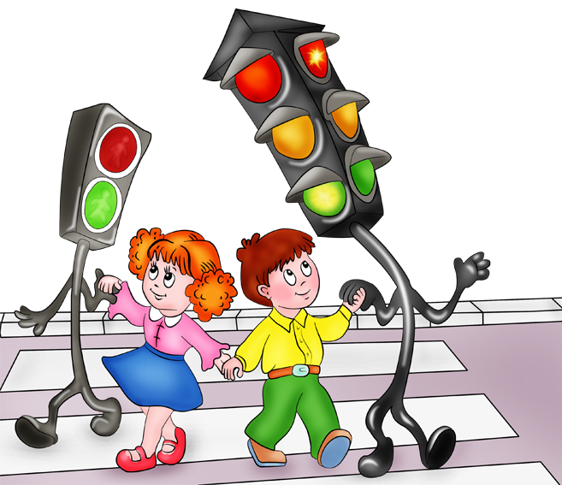
Правила юных пешеходов
Автор: Перминова Н.В.

Slide 2
Я сегодня пешеход И хочу сказать вам, Все законы пешехода Буду соблюдать я!

Slide 3
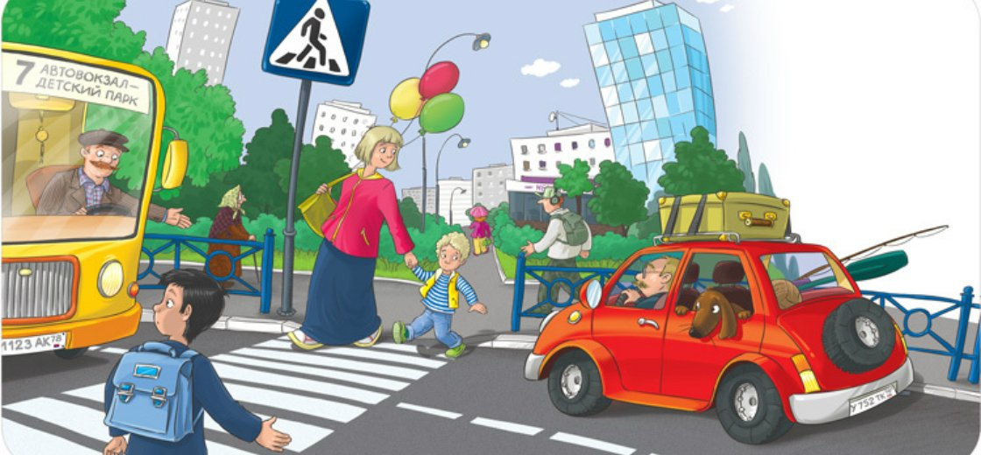
По городу, по улице не ходят просто так. Когда не знаешь правила,
Легко попасть впросак.
Все время будь внимательным!
И помни наперед:
Свои имеют правила шофер и пешеход.
Знает каждый гражданин,
Что в любое время года
Мостовая – для машин,
Тротуар – для пешехода!

Slide 4
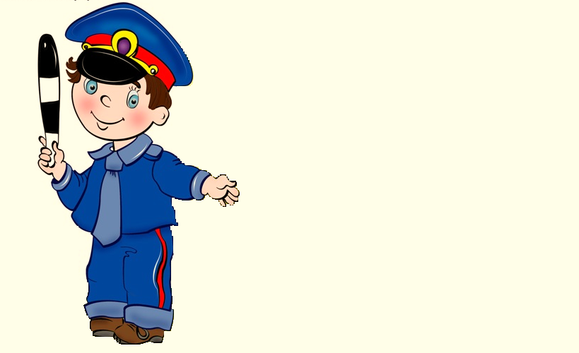
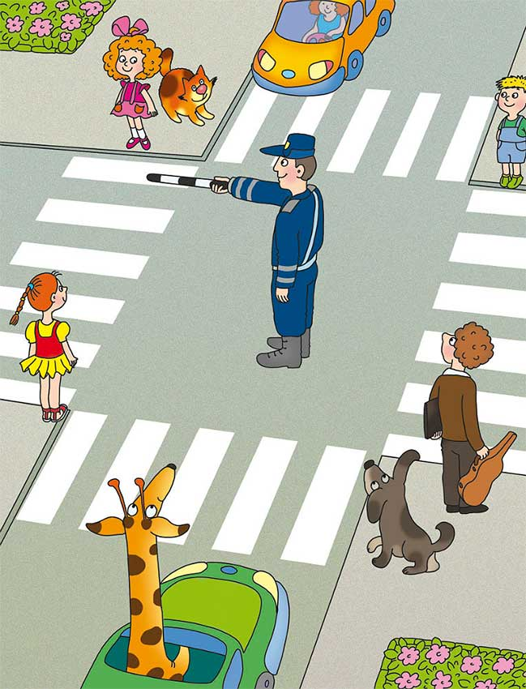
Он главный на дороге. Он важный, как директор.
И смотрит взглядом строгим на всех автоинспектор. Чтоб правила движения шоферы соблюдали,
стоит он днем и ночью у края магистрали.
Машины непослушные он в ровный ряд построит.
И знают нарушители, что спорить с ним не стоит.

Slide 5
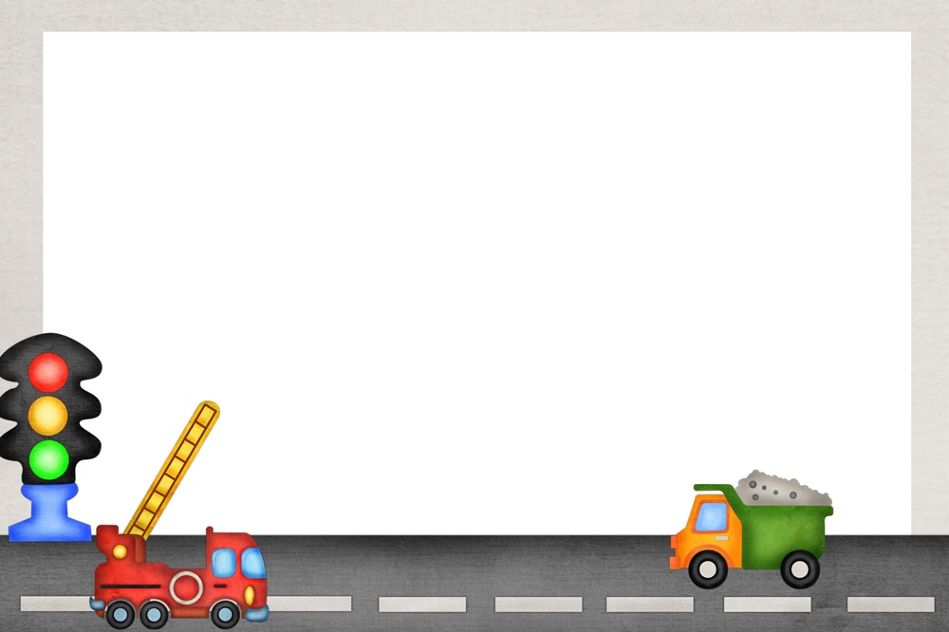
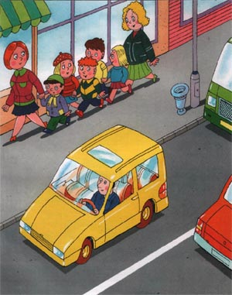
И проспекты, и бульвары — всюду улицы шумны. Проходи по тротуару только с правой стороны!

Slide 6
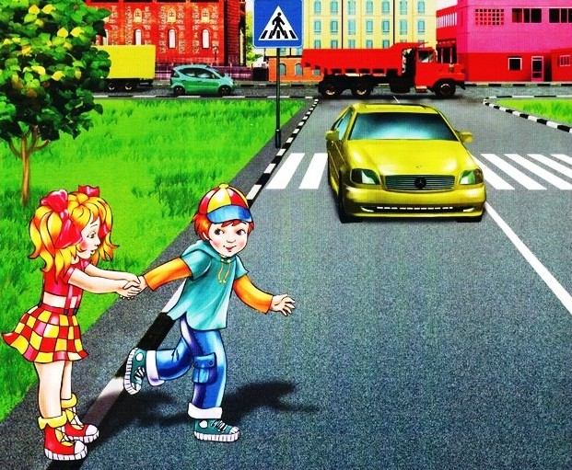
Не перебегай дорогу. Лучше подожди немного И машину пропусти! Лишь потом переходи!

Slide 7
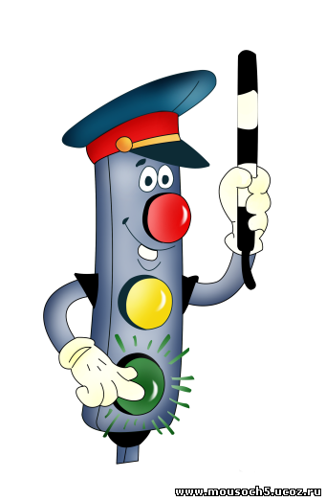
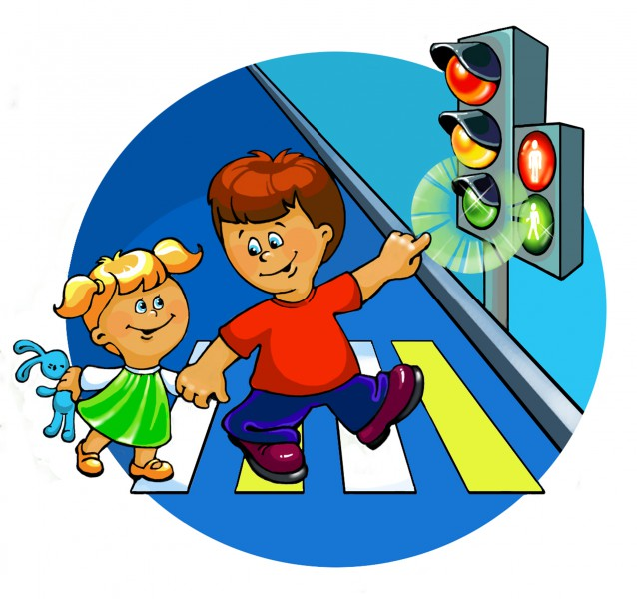
У любого перекрестка
Нас встречает светофор.
И заводит очень просто
С пешеходом разговор:
Свет зеленый - проходи! Желтый - лучше подожди! Если свет зажжется красный - Значит, Двигаться опасно! Стой!

Slide 8
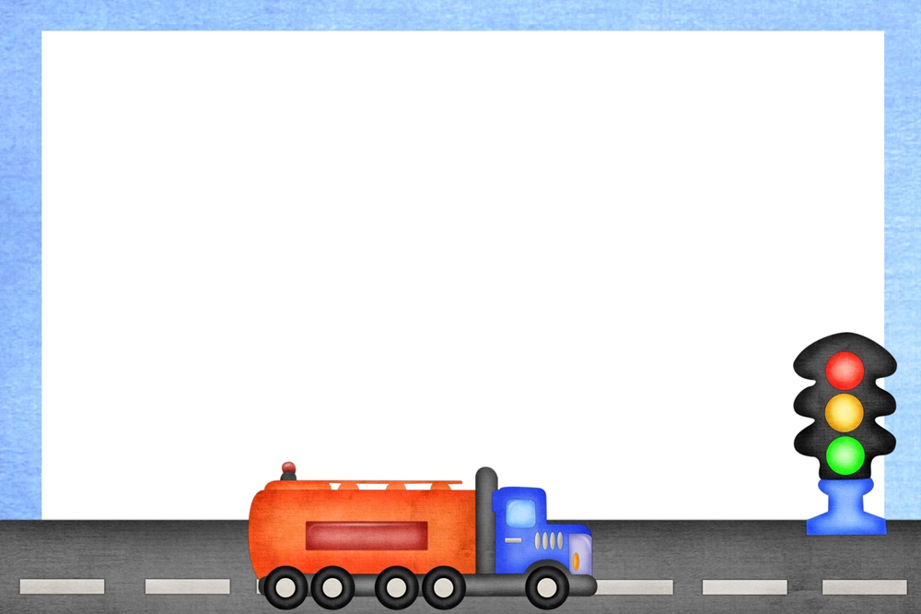
На пути ребят – дорога, Транспорт ездит быстро, много. Светофора рядом нет, Знак дорожный даст совет. Надо, чуть вперед пройти, Там, где «Зебра» на пути. «Пешеходный переход» – Можно двигаться вперед.

Slide 9
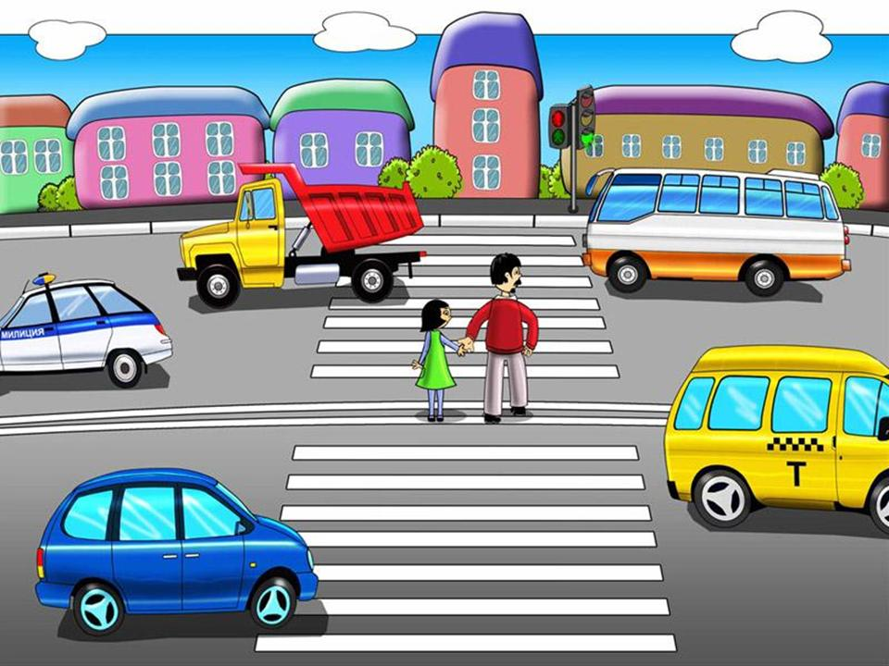
Если нам необходимо Перейти большой проспект, Следует идти по «зебре» Нам другой дороги – нет!

Slide 10
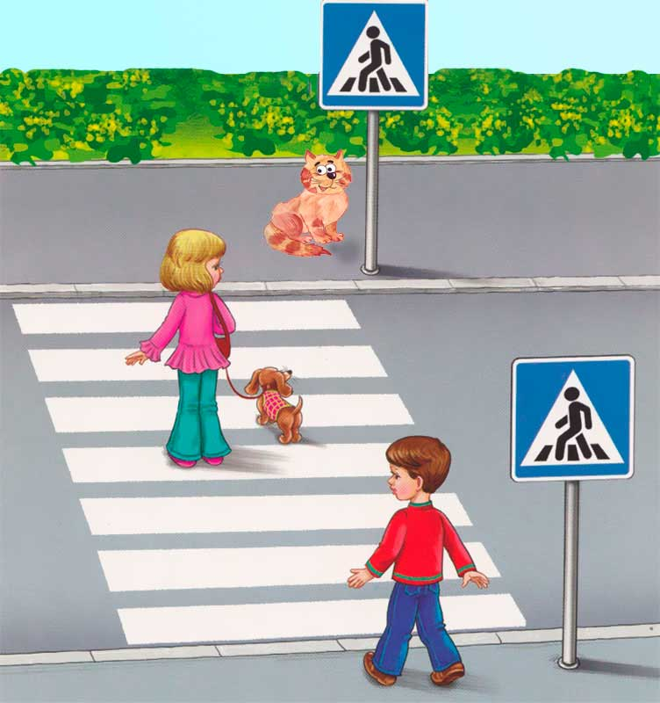
И машины проезжая, Замедляют сразу ход, Потому что уважают Пешеходный переход.

Slide 11
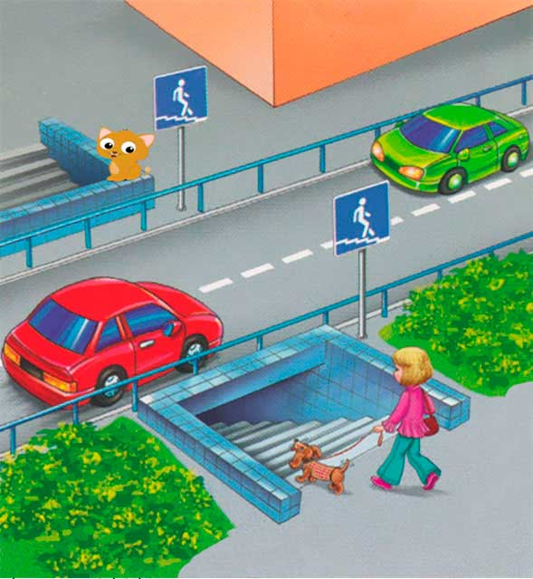
Подойдя к опасной трассе Следует замедлить ход. Перейти проспект поможет Нам подземный переход!

Slide 12
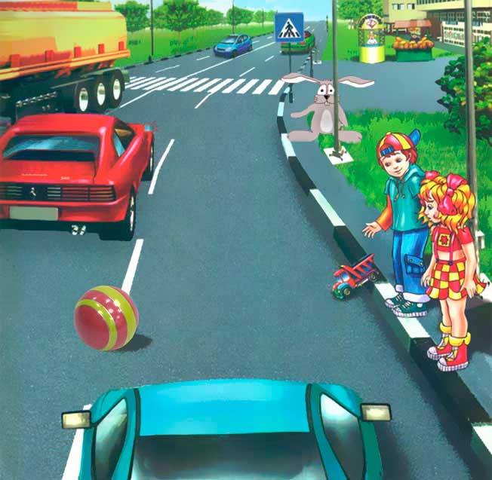
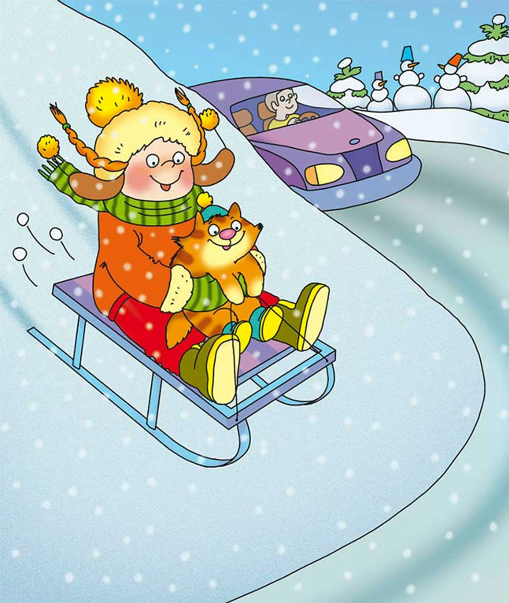
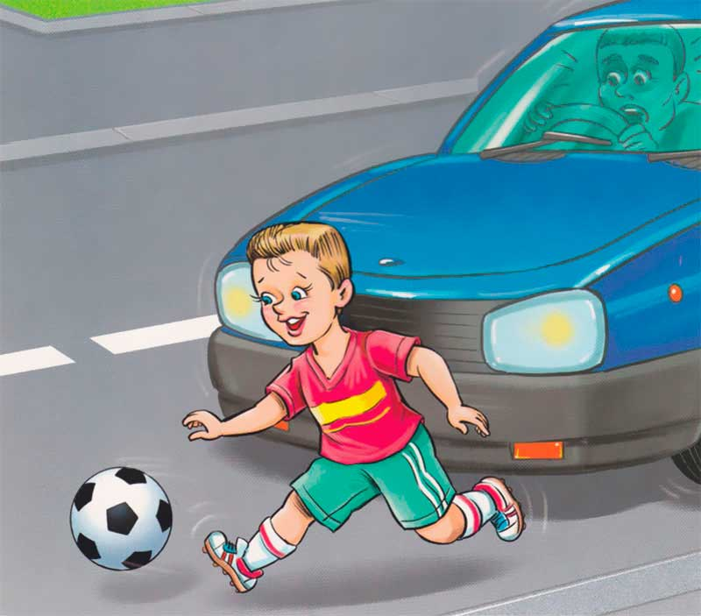
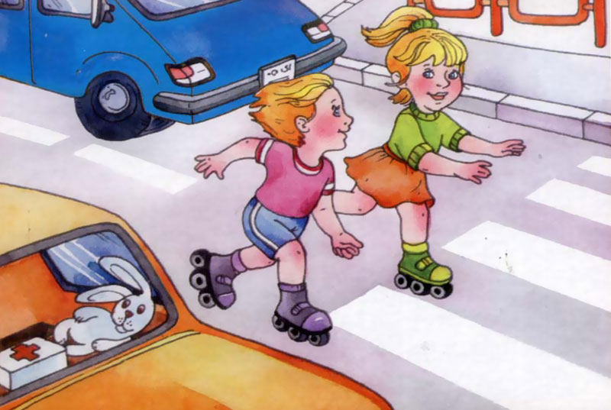
Если хочешь живым и здоровым остаться,
– На мостовой не играть, не кататься!
Футбол – хорошая игра.
На стадионе, детвора.
Хоккей – игра на льду зимой.
Но не играй на мостовой!

Slide 13
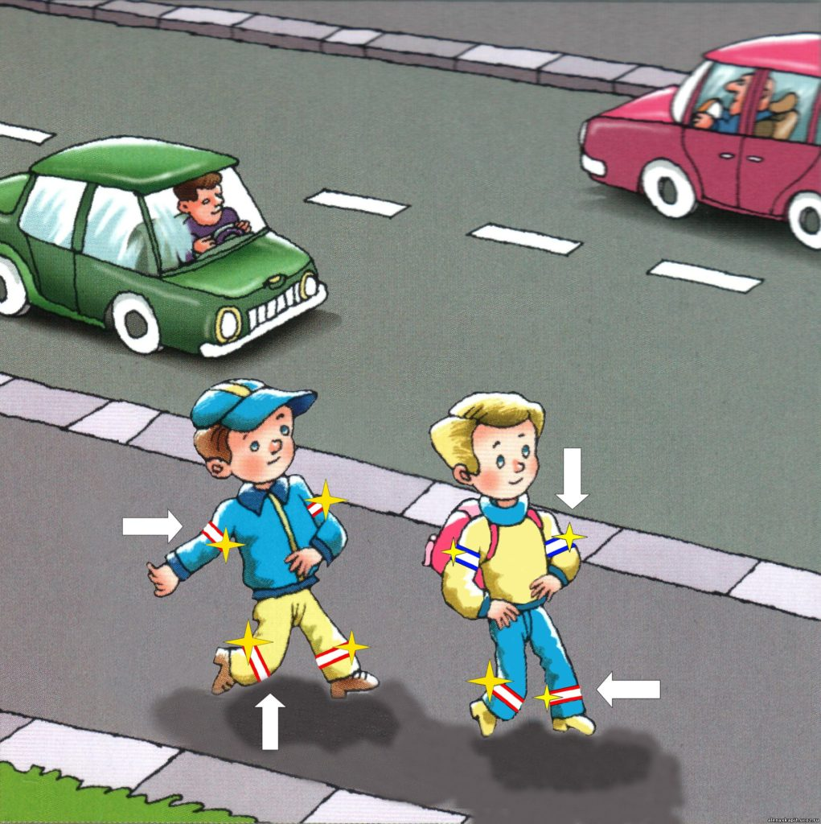
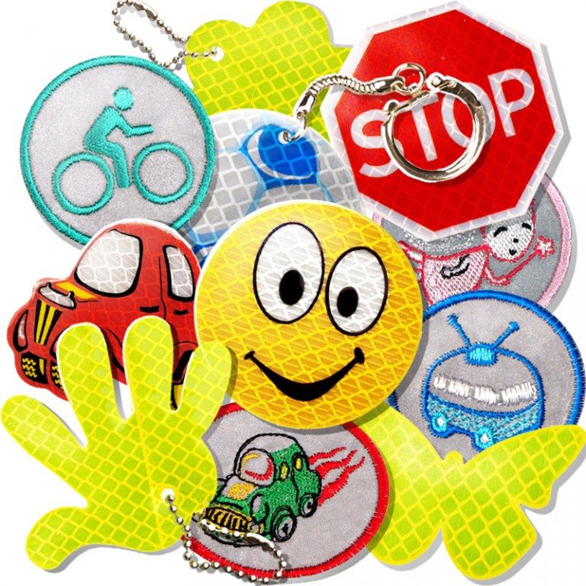
В темное время на трассе, за городом «Gucci» нашивка вас не спасёт! Да, я не спорю, бренд очень модный, Только другому сегодня почёт! Жизнь спасёт вам, друзья, Только светоотражатель!!!

Slide 14
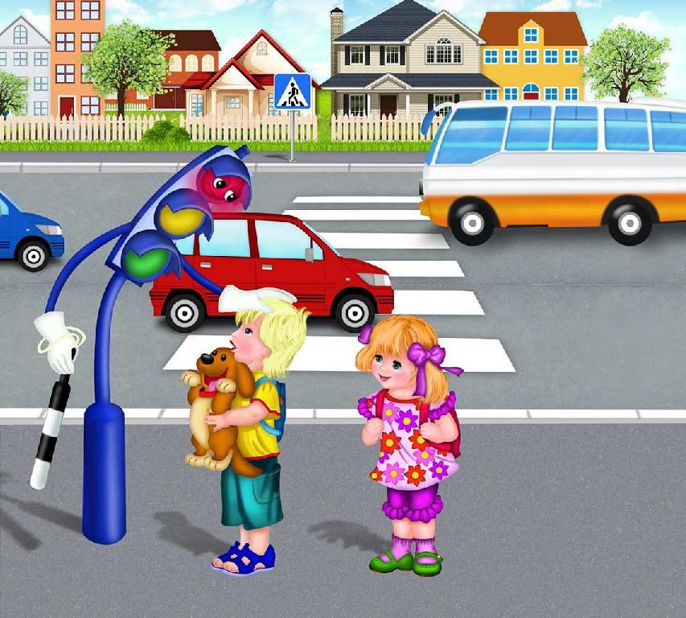
Город, в котором с тобой мы живём. Можно по праву сравнить с букварём. Азбукой улиц, проспектов, дорог. Город даёт нам всё время урок. Вот она, азбука, — над головой: Знаки развешаны вдоль мостовой. Азбуку города помни всегда, Чтоб не случилась с тобою беда.

Slide 15
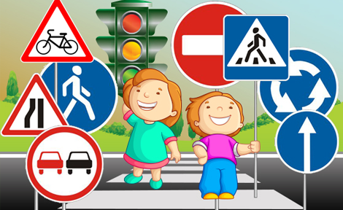
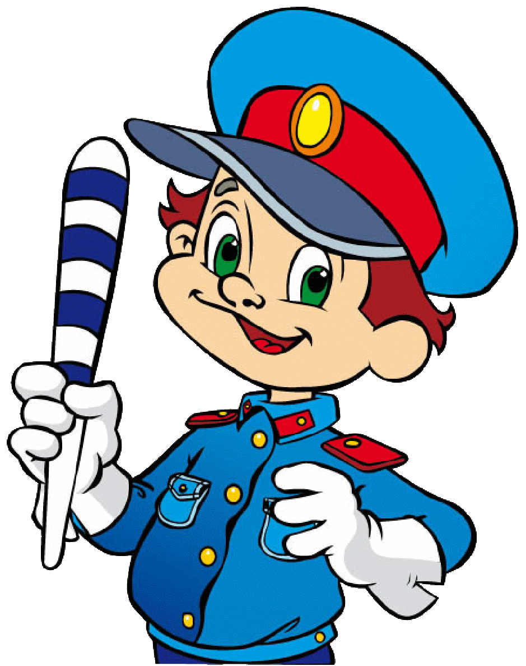
Будь осторожен на дороге!

Slide 16
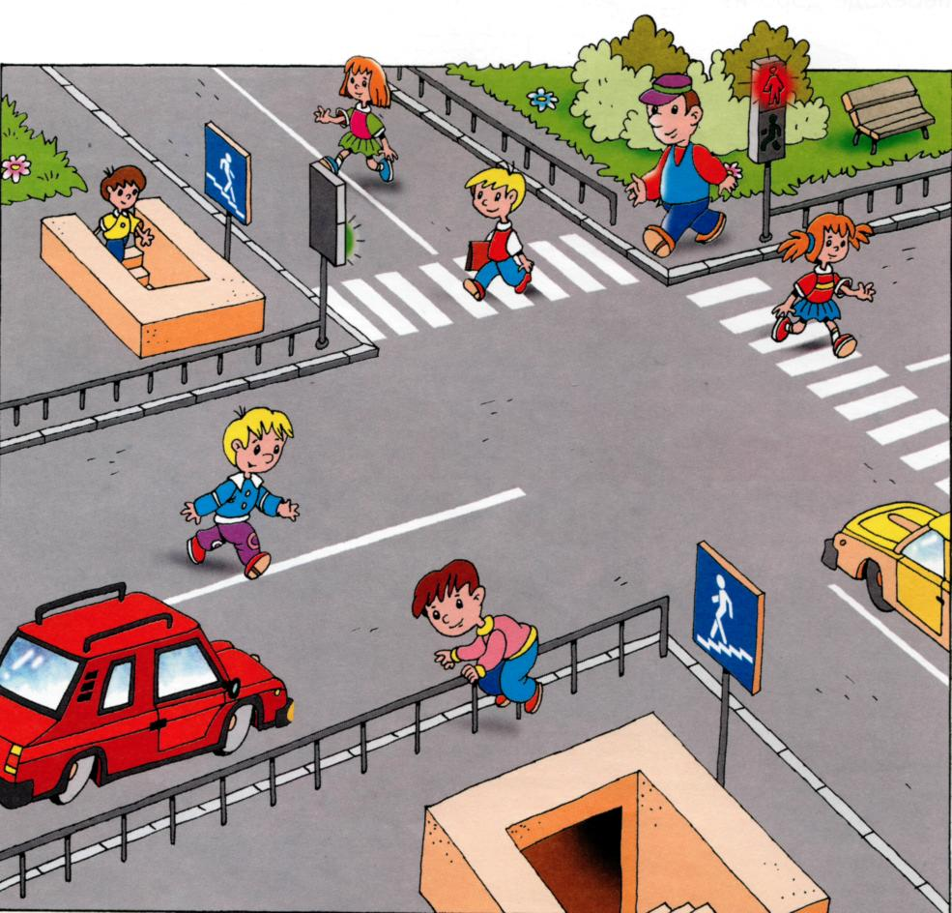
Проверь себя! Найди на картинке нарушителей правил дорожного движения. Расскажи, что дети – пешеходы делают неправильно.

Slide 18
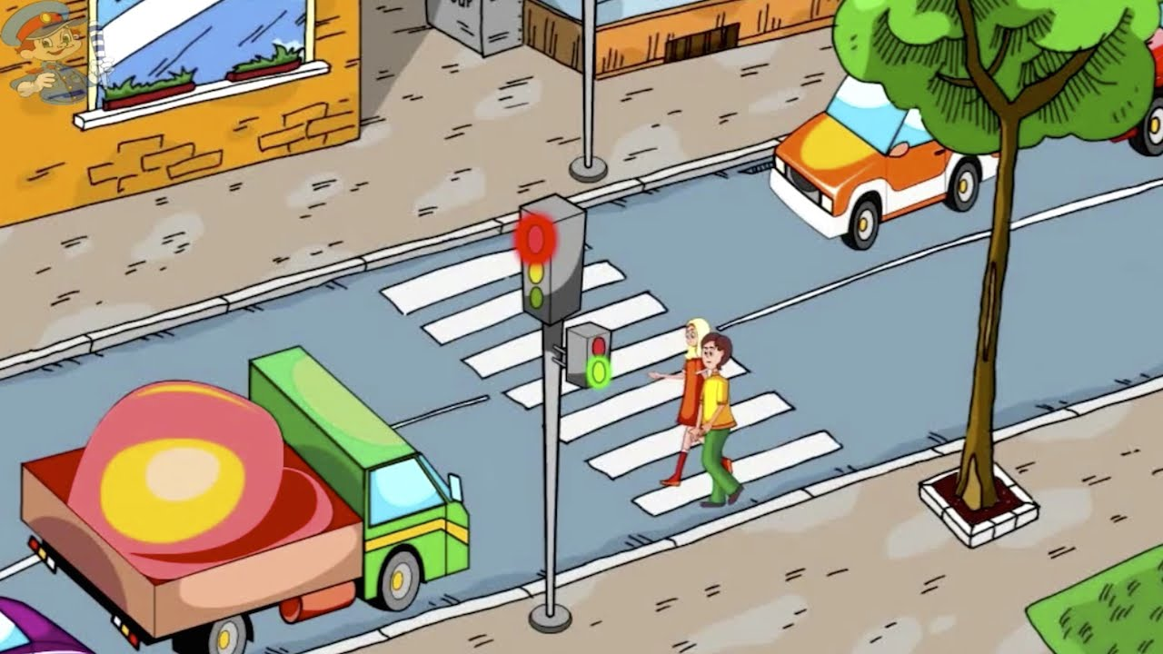
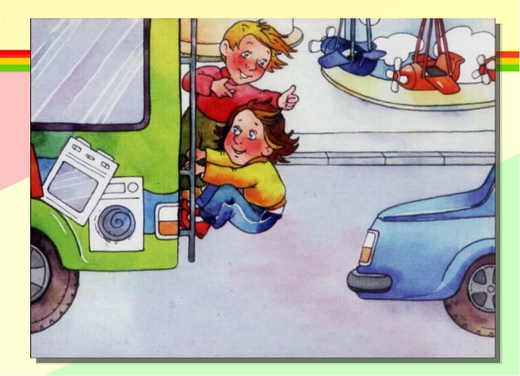
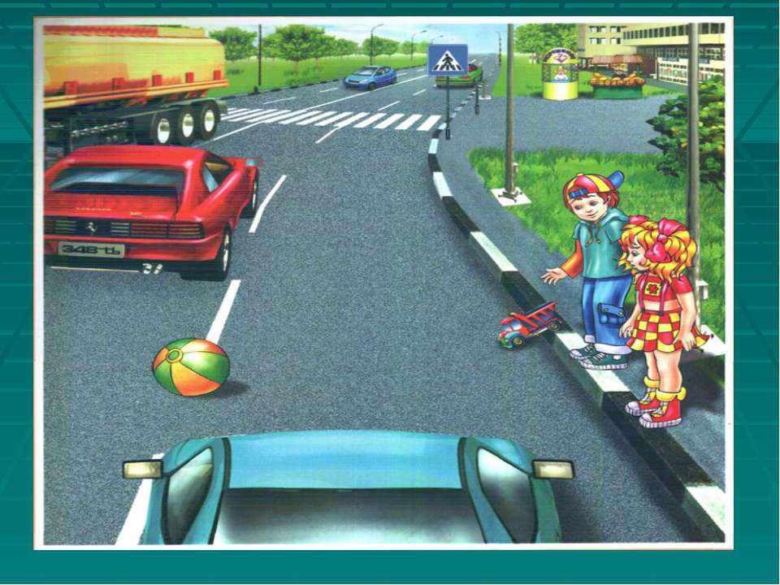
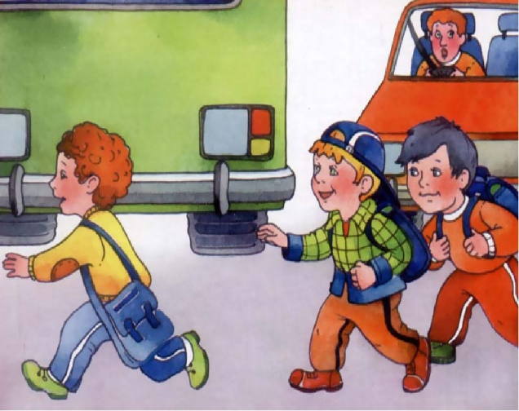
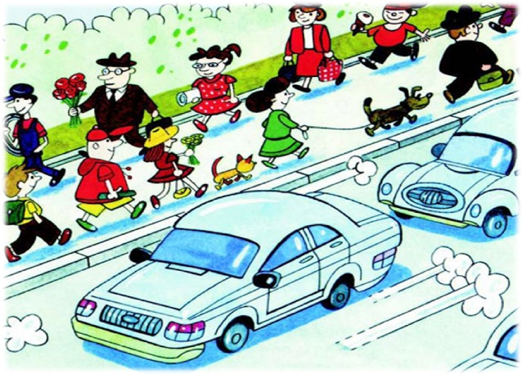
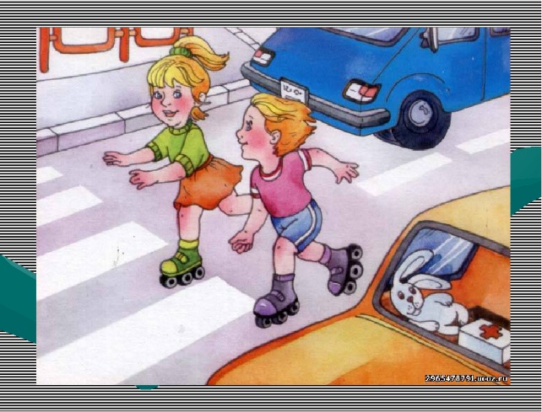
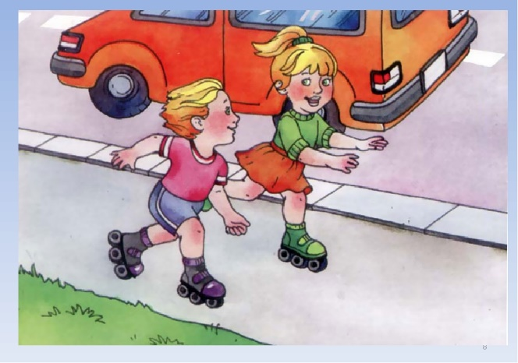
«Что правильно, а что неправильно»

